Slide 1
Bootstrap – 텍스트와 이미지
쉽고 빠른 웹 프레임워크

Slide 2
Bootstrap Text/Typography <h1>~<h6>
Bootstrap의 기본 글자 크기는 14px
<div class="container">
<h1>h1 Bootstrap heading (36px)</h1>
<h2>h2 Bootstrap heading (30px)</h2>
<h3>h3 Bootstrap heading (24px)</h3>
<h4>h4 Bootstrap heading (18px)</h4>
<h5>h5 Bootstrap heading (14px)</h5>
<h6>h6 Bootstrap heading (12px)</h6>
</div>

Slide 4
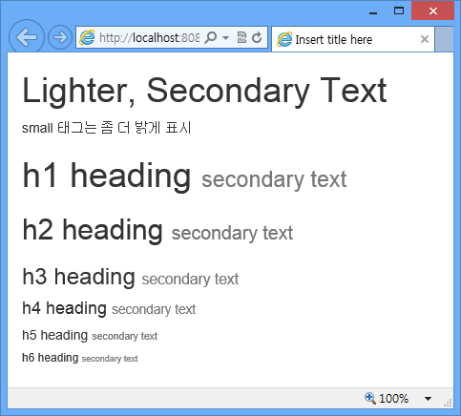
Bootstrap Text/Typography <small>
<div class="container">
<h1>Lighter, Secondary Text</h1>
<p> small 태그는 좀 더 밝게 표시 </p>
<h1>h1 heading <small>secondary text</small></h1>
<h2>h2 heading <small>secondary text</small></h2>
<h3>h3 heading <small>secondary text</small></h3>
<h4>h4 heading <small>secondary text</small></h4>
<h5>h5 heading <small>secondary text</small></h5>
<h6>h6 heading <small>secondary text</small></h6>
</div>

Slide 5
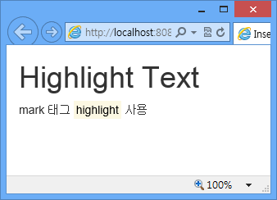
Bootstrap Text/Typography <mark>
<div class="container">
<h1>Highlight Text</h1>
<p> mark 태그 <mark>highlight</mark> 사용 </p>
</div>

Slide 6
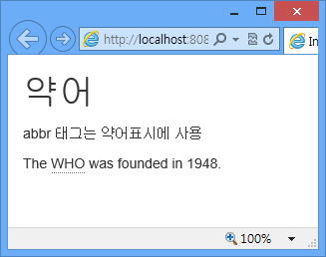
Bootstrap Text/Typography <abbr>
<div class="container">
<h1>약어</h1>
<p> abbr 태그는 약어표시 설명에 사용 </p>
<p>The <abbr title="World Health Organi founded in 1948.</p>
</div>
zation">WHO</abbr> was

Slide 7
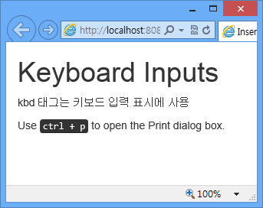
Bootstrap Text/Typography <kbd>
<div class="container">
<h1>Keyboard Inputs</h1>
<p> kbd 태그는 키보드 입력 표시에 사용 </p>
<p>Use <kbd>ctrl + p</kbd> to open the Print dialog box.</p>
</div>

Slide 8
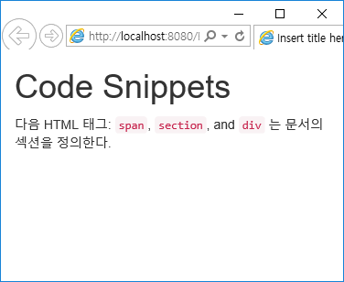
Bootstrap Text/Typography <code>
<div class="container">
<h1>Code Snippets</h1>
<p>다음 HTML 태그: <code>span</code>, <code>section</code>, and <code>div</code> 는 문서의 섹션을 정의한다. </p>
</div>

Slide 9
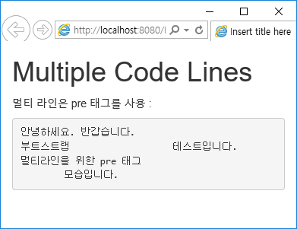
Bootstrap Text/Typography <pre>
<div class="container">
<h1>Multiple Code Lines</h1>
<p>멀티 라인은 pre 태그를 사용 : </p>
<pre>
안녕하세요. 반갑습니다.
부트스트랩
멀티라인을 위한 pre 태그 모습입니다.
</pre>
테스트입니다.
</div>

Slide 10
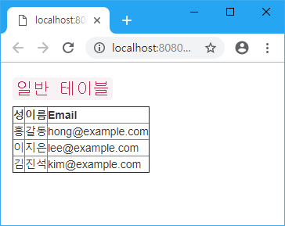
Bootstrap 테이블(Tables)
일반 테이블

Slide 11
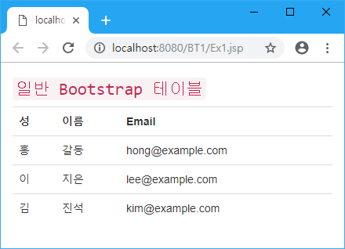
Bootstrap 테이블(Tables)
부트스트랩 기본 테이블 : 가로행 테두리만 표시
<table class=“table”>
</table>

Slide 12
Bootstrap 테이블(Tables)
부트스트랩 테이블
class=“table table‐bordered” : 둥근 코너와 바깥쪽 테두리 추가
class=“table table‐striped” : 홀수행에 밝은 회색 배경 추가
class=“table table‐condensed” : cell padding을 8px에서 4px로 줄임
class=“table table‐hover” : 마우스가 올라가면 행이 회색 배경으로 바뀜

Slide 13
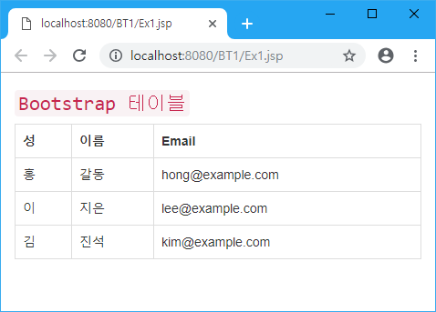
Bootstrap 테이블(Tables)
class=“table table‐bordered” : 둥근 코너와 바깥쪽 테두리 추가

Slide 14
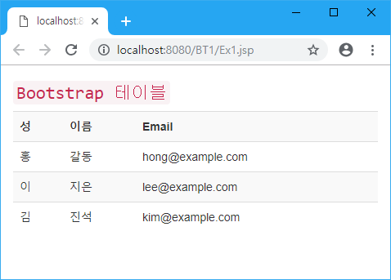
Bootstrap 테이블(Tables)
class=“table table‐striped” : 홀수행에 밝은 회색 배경 추가

Slide 15
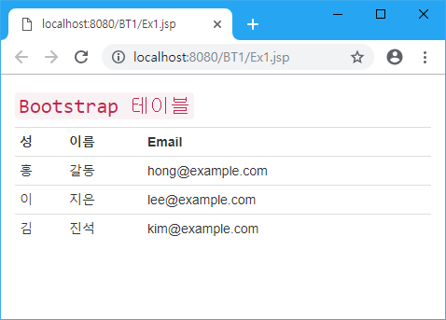
Bootstrap 테이블(Tables)
class=“table table‐condensed” : cell padding을 8px에서 4px로 줄임

Slide 16


Bootstrap 테이블(Tables)
class=“table table‐hover” : 마우스가 올라가면 행이 회색 배경으로 바뀜

Slide 17
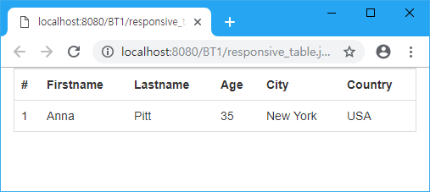
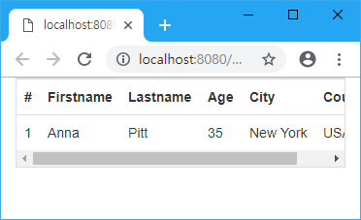
Bootstrap 테이블(Tables)
반응형 테이블 작성
◉ <div class=“table table‐responsive”>안에 테이블 작성
: small device(768px 이하)일 경우 수평 스크롤바 자동 생성
<div class="table‐responsive">
<table class="table">
</table>
</div>

Slide 18

Bootstrap 이미지(Image)
Bootstrap Image Shapes

Slide 19
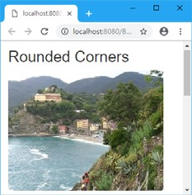
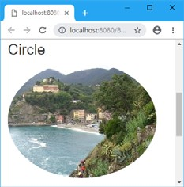
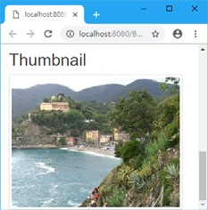
Bootstrap 이미지(Image)
Bootstrap Image Shapes
<img src="cinqueterre.jpg" class="img‐rounded">
<img src="cinqueterre.jpg" class="img‐circle">
<img src="cinqueterre.jpg" class="img‐thumbnail">

Slide 20
Bootstrap 이미지(Image)
Responsive Image Shapes
: 반응형 이미지는 스크린 사이즈에 맞게 자동으로 크기가 조절된다. max size는 원본 사이즈임.
<img src="cinqueterre.jpg" class="img‐responsive">

Slide 21
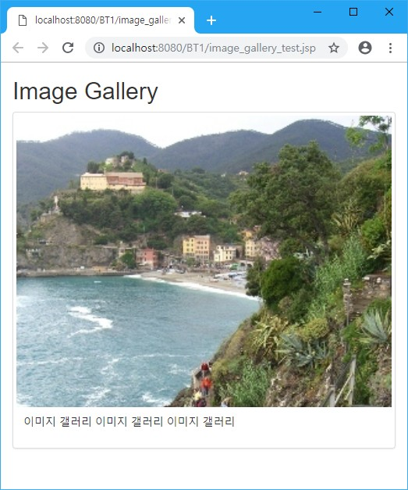
Bootstrap 이미지(Image 갤러리)
Bootstrap Image Shapes
<div class="thumbnail">
<img src="cinqueterre.jpg" style="width:100%">
<div class="caption">
<p>이미지 갤러리 이미지 갤러리 이미지 갤러리</p>
</div>
</div>
alt – 이미지가 뜨지 않았을 때 나오는 글씨

Slide 22
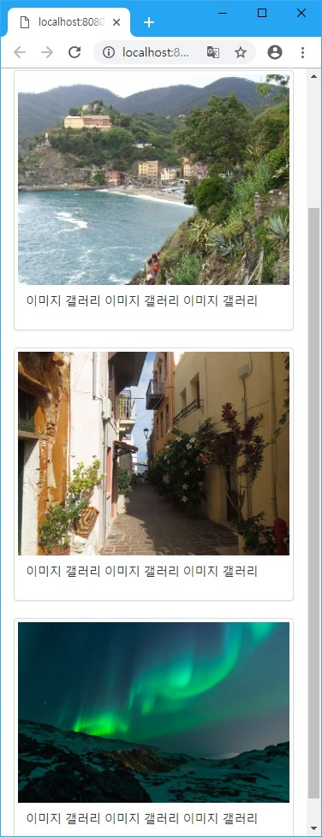
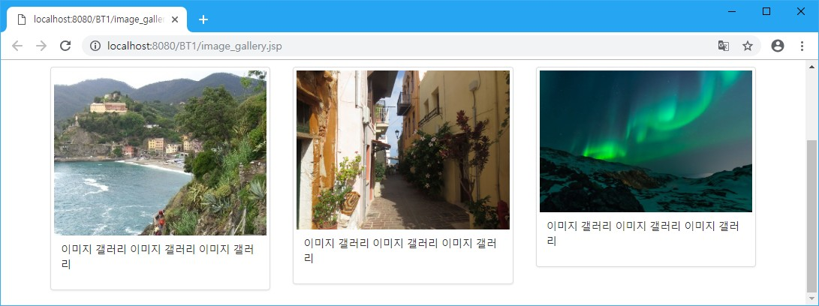
Bootstrap 이미지(Image 갤러리 구성 예)
부트스트랩 그리드 시스템으로 medium 스크린보다 큰 화면에서는 가로에 이미지가 3개씩 보이고, 그 이 하 작은 사이즈에서는 하나의 이미지가 보이도록 작성
thumnail과 cation 클래스를 활용
이미지를 클릭하면 새로운 윈도우로 원본이미지 표시

Slide 23
Bootstrap 버튼(Buttons)
부트스트랩 버튼
class=“btn” : 회색 기본 버튼
class=“btn‐default” : 흰색버튼으로 마우스 오버 시에 회색으로 변함
class=“btn‐primary” : 시각적으로 강조해야 할 필요가 있거나 특별한 행동을 하 는 것을 표시하는 버튼
class=“btn‐info” : 기본 버튼을 대체해서 사용할 수 있는 버튼
class=“btn‐success” : 성공한 행동이나 긍정적인 행동을 표시하는 버튼
class=“btn‐warning” : 주의 버튼
class=“btn‐danger” : 위험이나 부정적인 영향이 있음을 표시하는 버튼
class=“btn‐link” : 링크 버튼

Slide 24
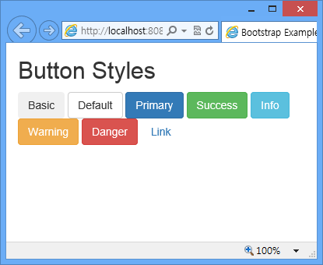
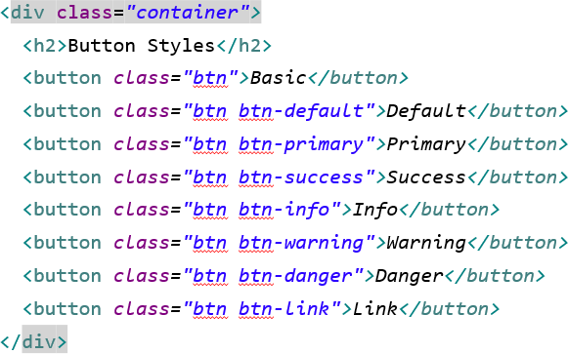
Bootstrap 버튼(Buttons)

Slide 25

Bootstrap 버튼(Buttons) 크기
부트스트랩 버튼
class=“btn btn-lg” : 큰 버튼
class=“btn btn-md” : 중간 버튼
class=“btn btn-sm” : 작은 버튼
class=“btn btn-xs” : 아주 작은 버튼

Slide 26
Bootstrap 블록 버튼(Block Buttons)
부트스트랩 버튼
◉ class=“btn btn-block” : 블록 버튼

Slide 27

Bootstrap Active/Disabled 버튼
부트스트랩 버튼
class=“btn active” : 눌린 상태의 버튼
class=“btn disabled” : 눌리지 않는 버튼

Slide 28
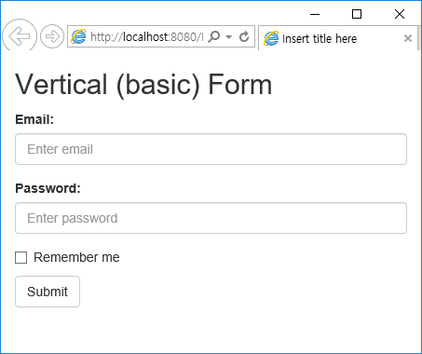
Bootstrap 폼(Form)
부트스트랩 기본 설정
class=“form-control”
텍스트관련 입력 양식 <input>,
<textarea>, <select> 요소 설정, width 100% 자동 반응형
<div class=“form-group”>
Label과 form controls의 컨테이너

Slide 29
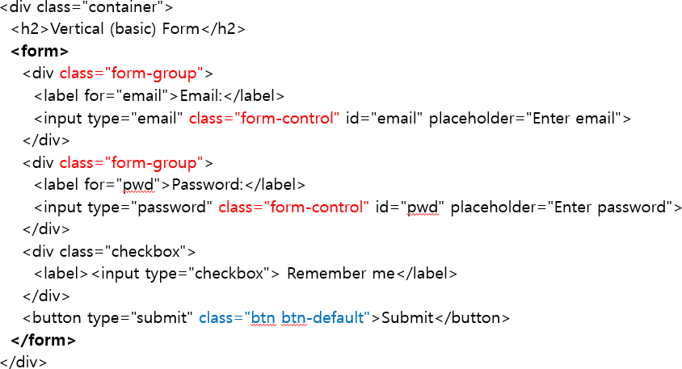
Bootstrap 폼(Form) – 기본 수직 배치

Slide 30
Bootstrap 폼(Form)
부트스트랩 폼 class
<form> : 기본은 수직(vertical) 레이아웃
<form class=“form-inline”> : 왼쪽 정렬과 inline-block controls
<form class=“form-horizontal”> : label과 form group의 수평(horizontal) 레이아웃

Slide 31
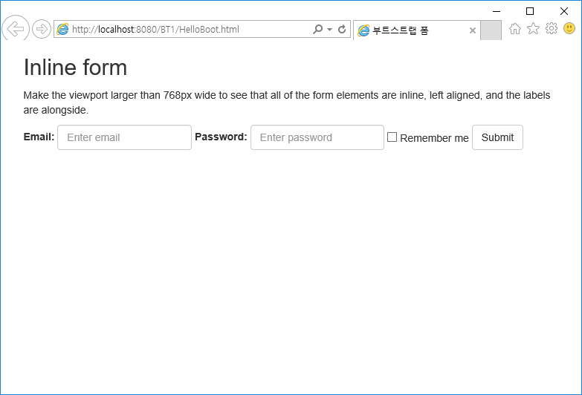
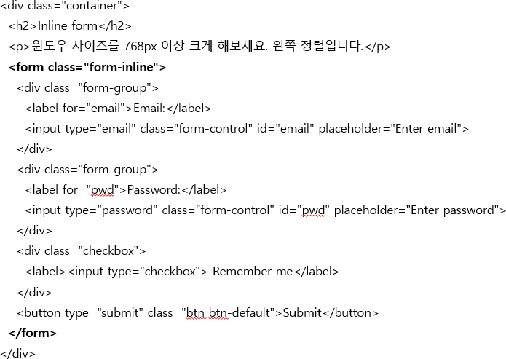
Bootstrap 폼(Form) – 왼쪽 정렬

Slide 32
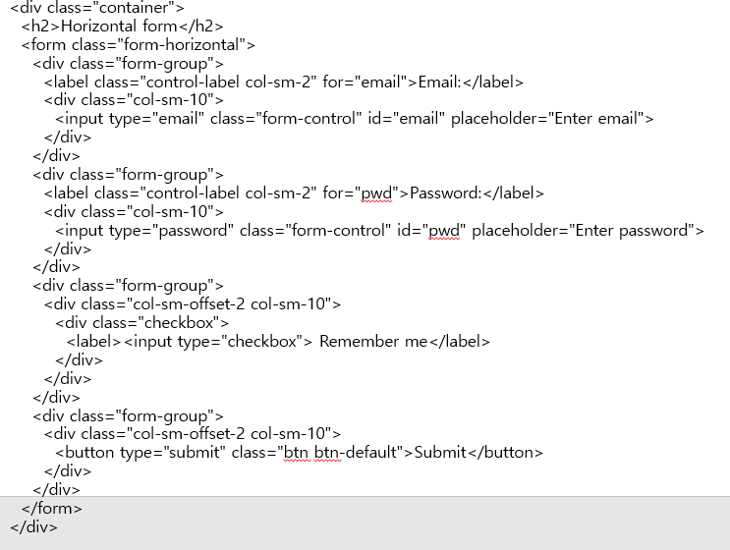
Bootstrap 폼(Form) – 수평 정렬

Slide 33
Bootstrap 폼 컨트롤(Form Controls)
부트스트랩 폼 컨트롤
input
textarea
checkbox
radio
select

Slide 34
Bootstrap 폼 컨트롤(Form Controls)
부트스트랩 input 컨트롤
◉ HTML5 input types : text, password, datetime, datetime-local, date, month, time, week, number, email, url, search, tel, and colorcheckbox

Slide 35
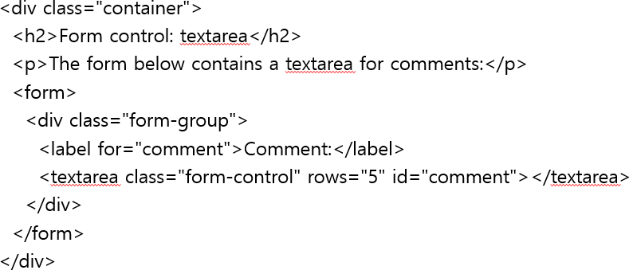
Bootstrap 폼 컨트롤(Form Controls)
부트스트랩 textarea 컨트롤

Slide 36
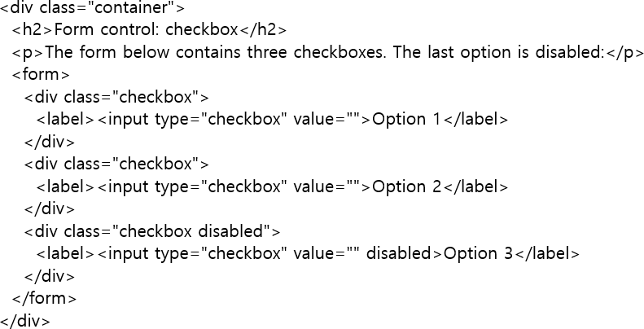
Bootstrap 폼 컨트롤(Form Controls)
부트스트랩 checkbox 컨트롤

Slide 37
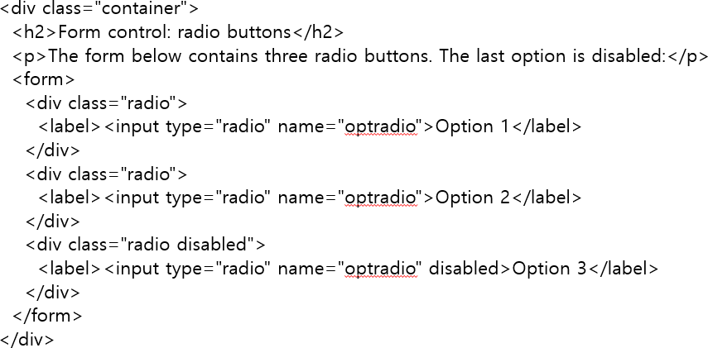
Bootstrap 폼 컨트롤(Form Controls)
부트스트랩 radio 컨트롤

Slide 38
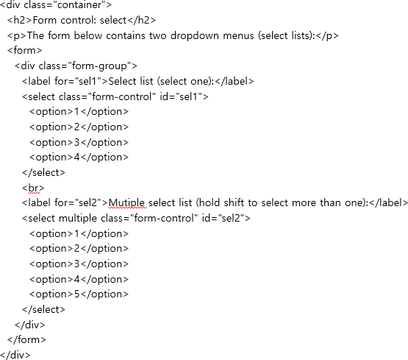
Bootstrap 폼 컨트롤(Form Controls)
부트스트랩 select 컨트롤

